Slide 1
22 DE NOVIEMBRE

Slide 2
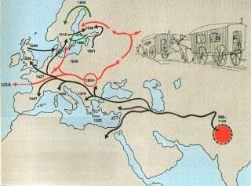
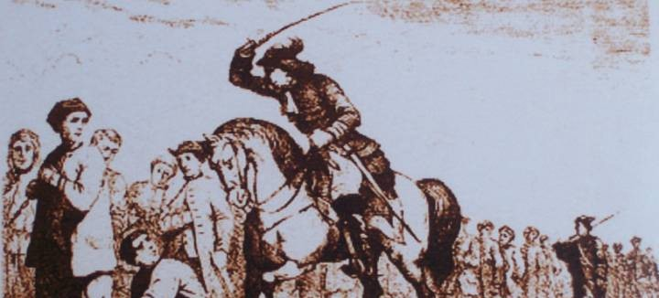
ORIGEN E HISTORIA
Etnia originaria de la india.
Eran nómadas.
Algunas profesiones tradicionales: herreros, ganaderos, agricultores, etc.
Se cree que llegaron a España en 1425.
En el año 1499 comienzan las leyes antigitanas.
Los gitanos fueron discriminados y obligados a abandonar sus costumbres.
Prisión general de gitanos, una persecución autorizada por el rey de España, Fernando VI.

Slide 3
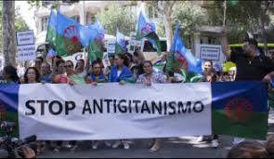
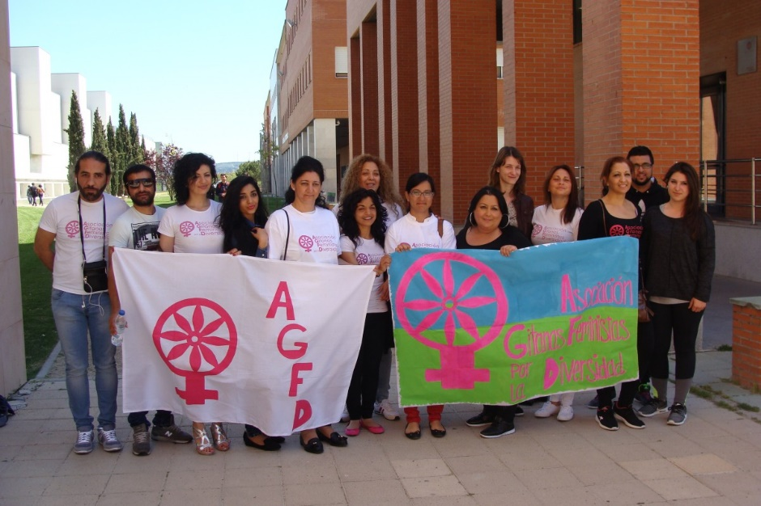
ORIGEN E HISTORIA
Con Carlos III se inicia un periodo de tolerancia y se les reconoce como ciudadanos, pero no les permite practicar sus lenguas y costumbres.
La Constitución española (1978) los reconoce por fin como ciudadanos españoles de pleno derecho.
Rumanía es el país con más gitanos de todo el mundo.
Hay aproximadamente 12 millones de gitanos en el mundo.

Slide 4
BANDERA GITANA
La bandera gitana consta de dos franjas horizontales: una de color azul en la parte superior, que representa el cielo; y otra de color verde, en la parte inferior, que representa el campo. En el medio, se incluye la rueda del carro, que simboliza la libertad del pueblo gitano, repartido por todo el mundo.

Slide 5
ESTEREOTIPOS
La mayoría de las personas en la sociedad mayoritaria, piensan que tod@s l@s gitan@ :
Son de piel morena y ojos oscuros.
Que les gusta el baile y el cante flamenco.
Trabajan en los mercadillos.
Analfabetos.
Se casan y tienen hijos jóvenes.
Son delincuentes.

Slide 6
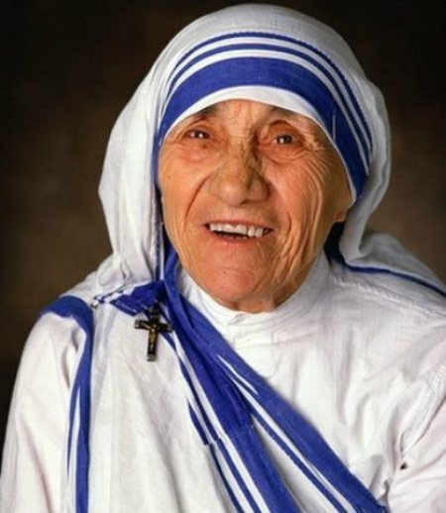
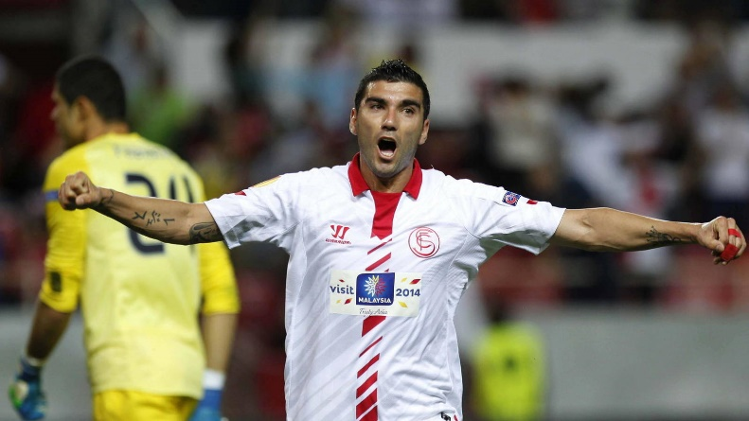
FAMOSOS
José Antonio Reyes (Futbolista)
Juana Martín Manzano (Diseñadora de moda)
María Teresa de Calcuta (Monja)

Slide 7
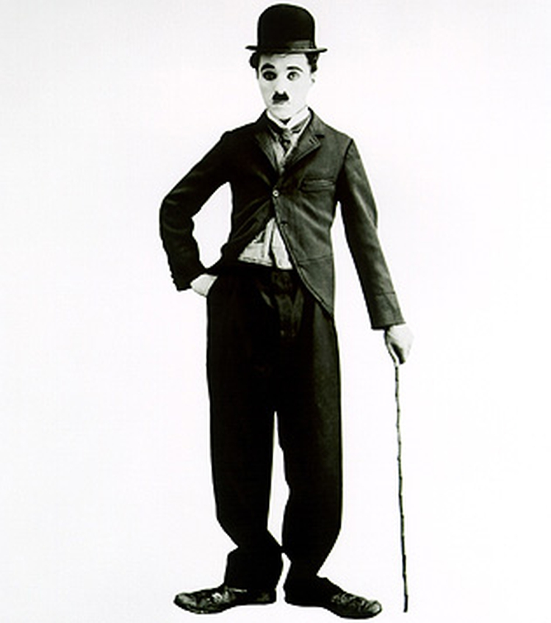
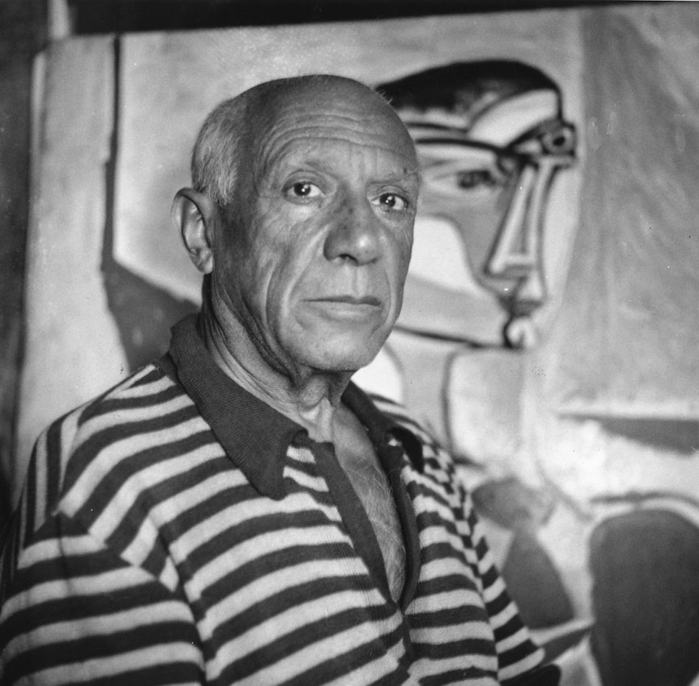
FAMOSOS
El famoso pintor Pablo Picasso también tenía sangre gitana.
Charlie Chaplin (actor cine mudo)

Slide 8
PALABRAS
Los dialectos gitanos aparecieron al mezclarse su lengua original, el romanó, con la lengua del país en el que se asentaban. Así, aquí en España, el calé o caló es la mezcla del romanó con el español.
Palabras de origen gitano (tod@s hablamos caló):
Chavea = joven, niño.
Chachipen = realidad, verdad.
Duquelas = preocupaciones.
Menda = yo.
Najar = irse, marcharse.
Pinrel = pie.
Orí = hola.
Adebel = adiós.

Slide 9
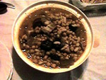
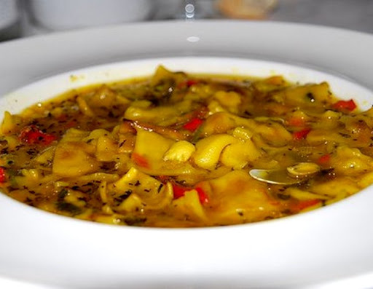
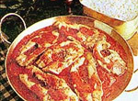
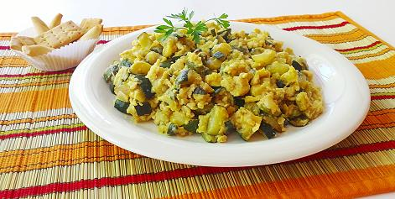
COMIDAS TIPICAS
Berza
Andrajos
Merluza gitana
Zarangollos

Slide 10
La diversidad étnica no debe convertirse en un peligro con el que perforar nuestros corazones.

